Slide 1
Vektorová grafika
Dominik Průša & Robert Zelníček

Slide 2
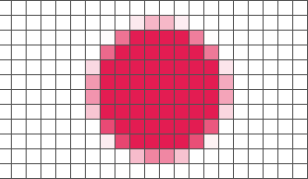
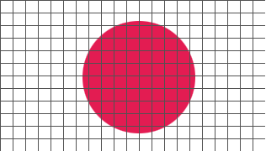
Úvod
2. způsob reprezentace obrazových informací v počítačové grafice
Rastrová grafika – obraz popsán hodnotami barevných pixelů do pravoúhlé mřížky
Vektorová grafika – obraz složen přesně definovanými útvary (body, přímky, křivky, mnohoúhelníky)

Slide 3

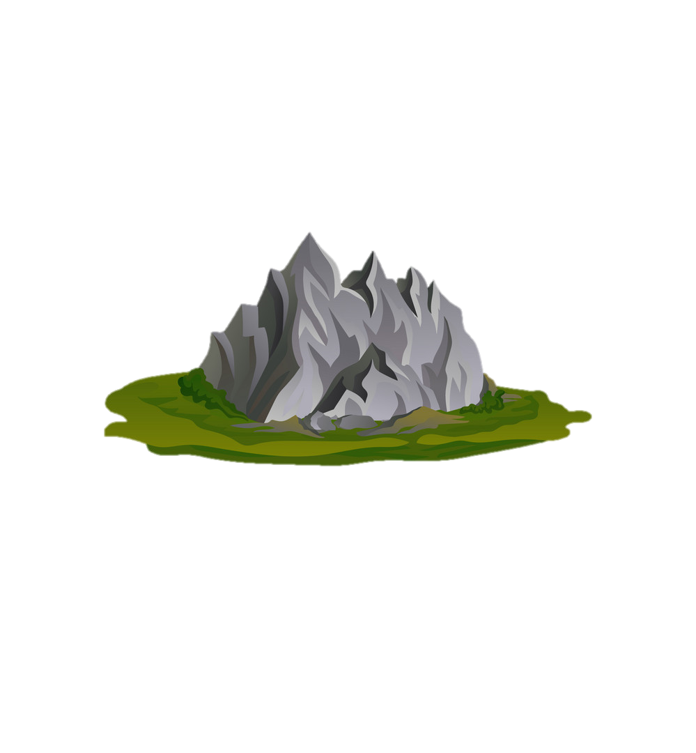
Základní pojmy
Programy pro vektorovou grafiku, ukládají grafickou informaci ve formě matematického zápisu
Ten popisuje objekty
Tvar objektu
Spojení s dalšími objekty
Barva
Styl obrysu
Výplň
(Efekty jako například průhlednost, stín atd.)
Objekty se mohou libovolně prolínat, překrývat a je kdykoliv možná pozdější manipulace

Slide 4
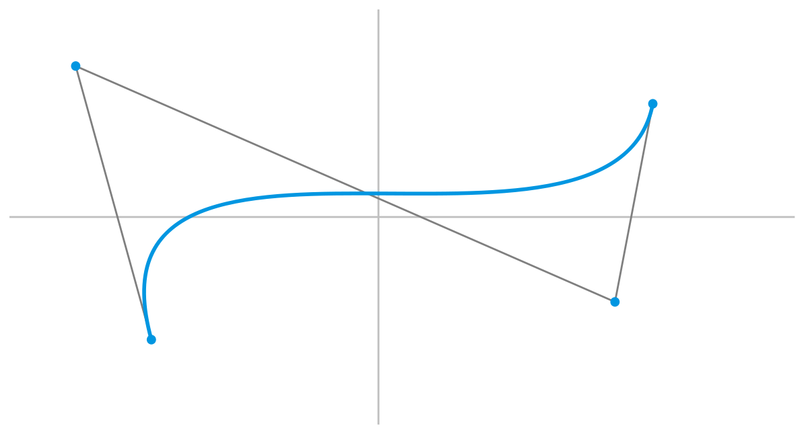
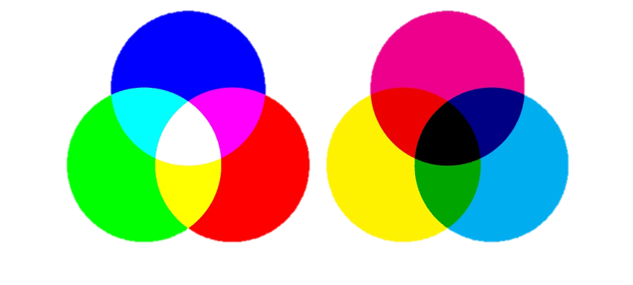
Základní pojmy
Bézierova křivka
Základ vektorové grafiky – analytická geometrie – křivky => vektory
Francouzský matematik Pierre Bézier vyvinul metodu, díky které je schopen popsat pomocí čtyř bodů libovolný úsek křivky. Křivka je popsána pomocí dvou krajních bodů (tzv. kotevní body) a dvou bodů, které určují tvar křivky (tzv. kontrolní body). Spojnice mezi kontrolním bodem a kotevním bodem je tečnou k výsledné křivce.
Barevné modely
RGB – aditivní, pro monitor, red/green/blue, 0-255
CMYK – substraktivní, pro tisk, cyan/magenta/yellow/black, 0-100
RGB
CMYK

Slide 5

Použití
Počítačová sazba (text k tisku)
Tvorba ilustrací, diagramů a počítačových animací
Logotypy

Slide 6
Výhody
Libovolné zvětšování/zmenšování je možné bez ztráty kvality (ostré a přesné hrany)
Je možné pracovat s každým objektem v obrázku odděleně
Výsledná paměťová náročnost je u jednotlivých obrázků menší (kruh, poloměr, výplň) = 3 informace na rozdíl u rastrové grafiky
Lze kdykoliv provést zásadní změny
Výchozí obrázek lze bezproblémově přenést do jiného programu (musí podporovat daný formát)

Slide 7
Nevýhody
Oproti rastrové grafice zpravidla složitější pořízení obrázku
Pokud začne složitost grafického objektu vzrůstat, zvyšuje se náročnost na operační paměť a procesor
Nehodí se na zápis složitých barevných ploch, například fotografie

Slide 8
Vektorový grafický editor
je počítačový program umožňující uživateli prostřednictvím grafického rozhraní vytvářet a upravovat soubory s vektorovou grafikou.
Vektorové editory jsou užitečné pro vytváření schémat, nákresů s ostrými hranami, technických výkresů, diagramů apod.
Pár příkladů grafických editorů: Adobe Illustrator, CorelDraw, Inkscape

Slide 9
.eps, .ps
Encapsulated PostScript (EPS, „zapouzdřený PostScript“)
Jazyk pro popis tisknutelných dokumentů
Zveřejněn v roce 1987 společností Adobe
Soubor EPS obsahuje vektorové objekty, rastrovou grafiku a údaje o barevných separacích.

Slide 10
.pdf
Portable Document Format – Přenosný formát dokumentů
Ukládání dokumentů nezávisle na softwaru i hardwaru, na kterém byly pořízeny
Vektorová grafika konstruována pomocí cest
Podporuje několik typů vzorů: dlaždicový, stínovací, atd.

Slide 11
.zmf (Zoner Callisto)
Od roku 2012 freeware
Základní vektorový editor – možná tvorba základních uzavřených tvarů
Zoner Callisto používá vlastní formát pro ukládání vektorové kresby – ZMF (Zoner Meta File).
Byl vyvinut pro Windows (český software)
Umí importovat i exportovat, ale nepracuje s novými verzemi ostatních programů vzhledem k ukončenému vývoji.

Slide 12
Gádžo zdroje
http://www.ivt.mzf.cz/seminar/10-vektorova-grafika/
https://www.ped.muni.cz/wtech/03_studium/apg/apg_06.pdf
https://cs.wikipedia.org/wiki/Vektorov%C3%A1_grafika
http://files.milanovo-misto.webnode.cz/200000432-3e5ae404ec/06Software%20pro%20pr%C3%A1ci%20s%20grafikou.pdf
http google obrázky . cz

Slide 13
Děkujeme za pozornost ☺
gádžové

